Slide 1
مدارهای الکتریکی و الکترونیکی فصل دوازدهم: ترانزیستور (ادامه) استاد درس: محمود ممتازپور ceit.aut.ac.ir/~momtazpour
دانشگاه صنعتی امیرکبیر

Slide 2
فهرست مطالب
مدل ترانزیستور به عنوان تقویت کننده
سیگنال بزرگ
سیگنال کوچک
تحلیل DC و AC ترانزیستورها
پیکربندی‌‌های مختلف

Slide 3
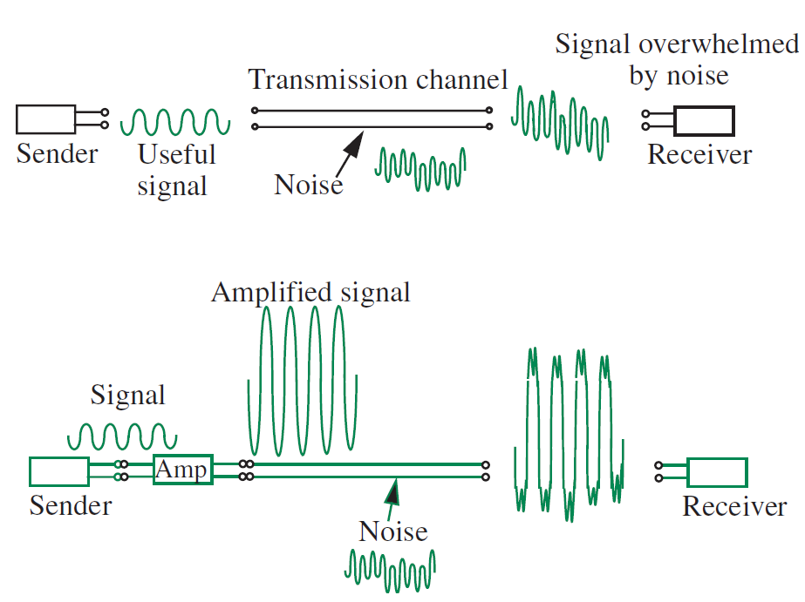
کاربردهای ترانزیستور
در مدارهای آنالوگ به عنوان تقویت‌کننده

Slide 4
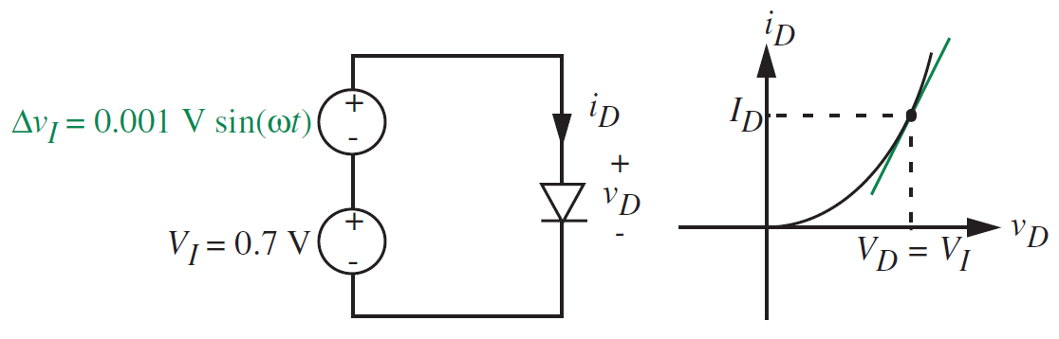

رفتار غیرخطی دیود
با استفاده از مدل غیرخطی برای محاسبه جریان دیود داریم:
$i_{D}={I_{s}[e}^{{{(V}_{I}+Δv_{I})}/{V_{TH}}}−1]$

Slide 5
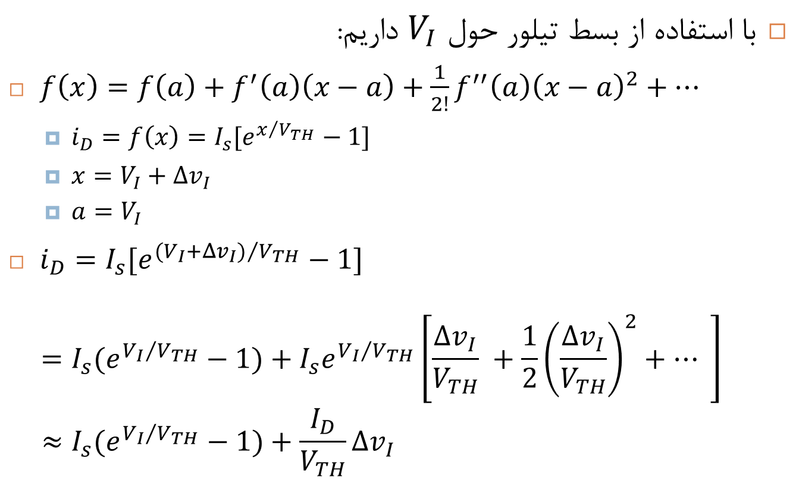
رفتار غیرخطی دیود
با استفاده از بسط تیلور حول $V_{I}$ داریم:
$f\left(x\right)=f\left(a\right)+f^{′}\left(a\right)\left(x−a\right)+\frac{1}{2!}f^{′′}\left(a\right){\left(x−a\right)}^{2}+…$
$i_{D}=f\left(x\right)={I_{s}[e}^{x/{V_{TH}}}−1]$
$x=V_{I}+Δv_{I}$
$a=V_{I}$
$i_{D}={I_{s}[e}^{{{(V}_{I}+Δv_{I})}/{V_{TH}}}−1]$
$$={I_{s}(e}^{{V_{I}}/{V_{TH}}}−1)+{I_{s}e}^{{V_{I}}/{V_{TH}}}\left[\frac{Δv_{I}}{V_{TH}} +\frac{1}{2}{\left(\frac{Δv_{I}}{V_{TH}}\right)}^{2}+… \right]$$
$$≈{I_{s}(e}^{{V_{I}}/{V_{TH}}}−1)+\frac{I_{D}}{V_{TH}}Δv_{I}$$

Slide 6
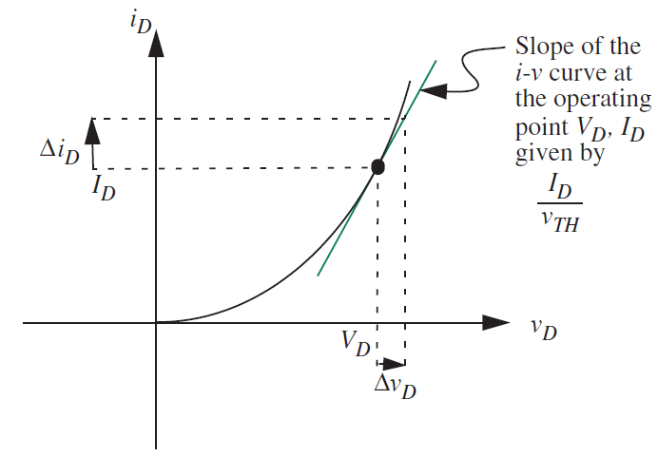


مدل سیگنال کوچک و سیگنال بزرگ
$i_{D}≈{I_{s}(e}^{{V_{I}}/{V_{TH}}}−1)+\frac{I_{D}}{V_{TH}}Δv_{I}$
بخش AC جریان دیود با بخش AC منبع رابطه تقریباً خطی دارد.
یعنی دیود در برابر یک سیگنال کوچک رفتاری خطی دارد و مانند یک مقاومت با مقدار $\frac{V_{TH}}{I_{D}}$ عمل می‌کند. به این مدل خطی، مدل سیگنال کوچک گویند.
بخش DC جریان دیود با بخش DC منبع رابطه غیرخطی دارد.
یعنی دیود در برابر یک سیگنال بزرگ رفتاری غیرخطی دارد.
به این مدل غیرخطی که قبلا نیز دیده بودیم، مدل سیگنال بزرگ گویند.
Notes:
دو منبع ولتاژ V_{D} و v_{D}(t) را در نظر بگیرید که اولی DC و دومی AC است. ابتدا فرض کنید v_{D}(t) صفر است. تا اینجا می دانیم دیود یک المان غیر خطی با مشخصه جریان-ولتاژ نشان داده شده است. بنابراین ولتاژ V_{D} اعمالی باعث عبور جریان I_{D} و تعیین مد کاری دیود (قطع یا وصل) می شود. با تغییر V_{D}، I_{D} به صورت غیر خطی تغییر می کند و این وابستگی را باید با یک مدار غیر خطی مدل کرد. به این مدل، مدل سیگنال بزرگ گویند که موضوع بحث اسلاید دیود بود. به نقطه معادل VD و ID در منحنی مشخصه، نقطه کار گویند.
حال فرض کنید در همین حالت، ولتاژ AC v_{D}(t) را اعمال کنیم که دامنه آن خیلی کوچک است (در حد میلی ولت). جریان i_{D}(t) حول نقطه کار، وابستگی تقریبا خطی با v_{D}(t) دارد (دیود مانند مقاومت خطی رفتار می کند که مقدار آن برابر با معکوس شیب مماس بر منحنی در نقطه کار است.). این وابستگی خطی را می توان با یک مدار خطی مدل کرد. به این مدل، مدل سیگنال کوچک گویند. پس مقاومت معادل دیود به نقطه کار وابسته است.
در ترانزیستورها نیز این بحث وجود دارد و میزان تقویت کنندگی ترانزیستور را با تعیین نقطه کار آن تعیین می کنند.

Slide 7
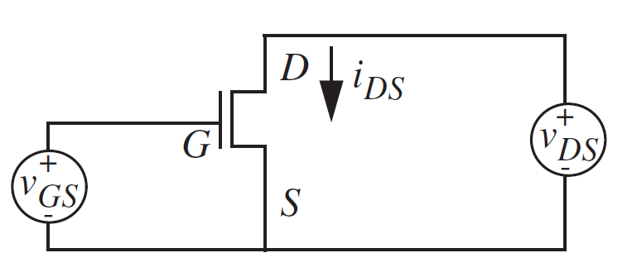

مدل سیگنال بزرگ MOSFET
مدل مرتبه اول شاکلی Shockley
$$I_{ds}=\left\{\begin{matrix}0 & V_{gs}<V_{t} & قطع \\ K\left(V_{gs}−V_{t}−\frac{V_{ds}}{2}\right)V_{ds} & V_{ds}<V_{gs}−V_{t} & خطی \\ \frac{K}{2}{\left(V_{gs}−V_{t}\right)}^{2} & V_{ds}>V_{gs}−V_{t} & اشباع\end{matrix}\right\}$$

Slide 8
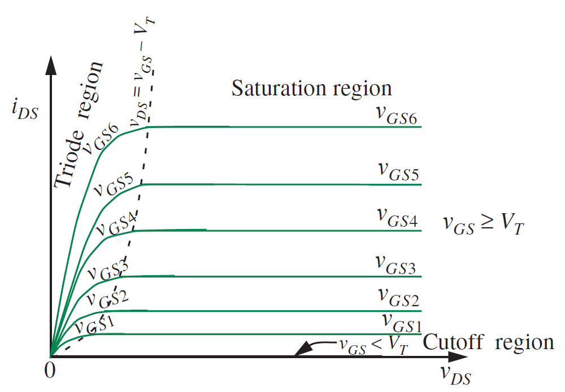

مشخصه ولتاژ-جریان MOSFET
رابطه جریان $i_{DS}$ با ولتاژ $v_{DS}$

Slide 9
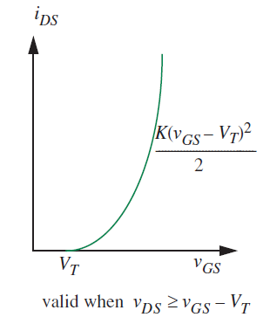

مشخصه ولتاژ-جریان MOSFET
رابطه جریان $i_{DS}$ با ولتاژ $v_{GS}$

Slide 10
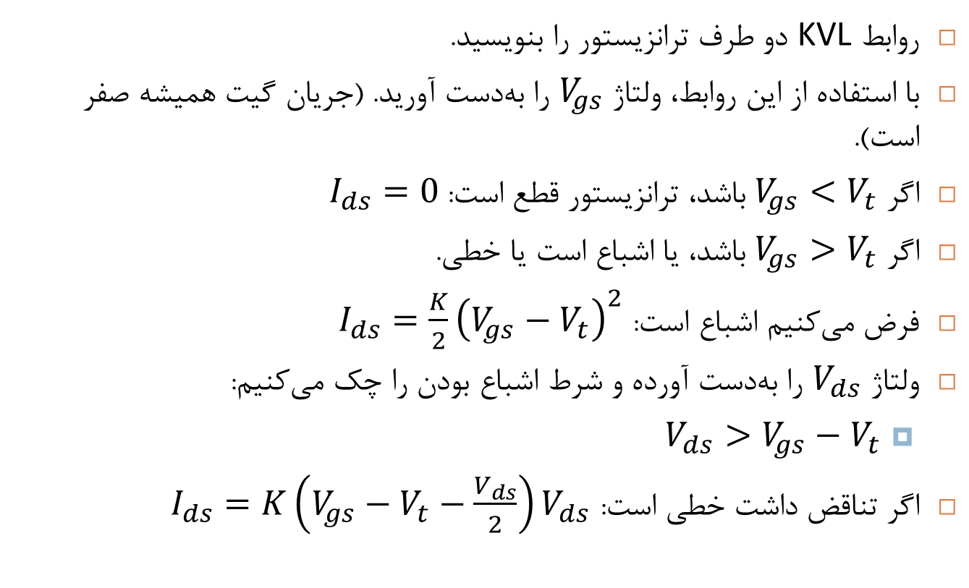
تحلیل DC ترانزیستور MOSFET
روابط KVL دو طرف ترانزیستور را بنویسید.
با استفاده از این روابط، ولتاژ $V_{gs}$ را به‌دست آورید. (جریان گیت همیشه صفر است).
اگر $V_{gs}<V_{t}$ باشد، ترانزیستور قطع است: $I_{ds}=0$
اگر $V_{gs}>V_{t}$ باشد، یا اشباع است یا خطی.
فرض می‌کنیم اشباع است: $I_{ds}=\frac{K}{2}{\left(V_{gs}−V_{t}\right)}^{2}$
ولتاژ $V_{ds}$ را به‌دست آورده و شرط اشباع بودن را چک می‌کنیم:
$V_{ds}>V_{gs}−V_{t}$
اگر تناقض داشت خطی است: $I_{ds}=K\left(V_{gs}−V_{t}−\frac{V_{ds}}{2}\right)V_{ds}$

Slide 11
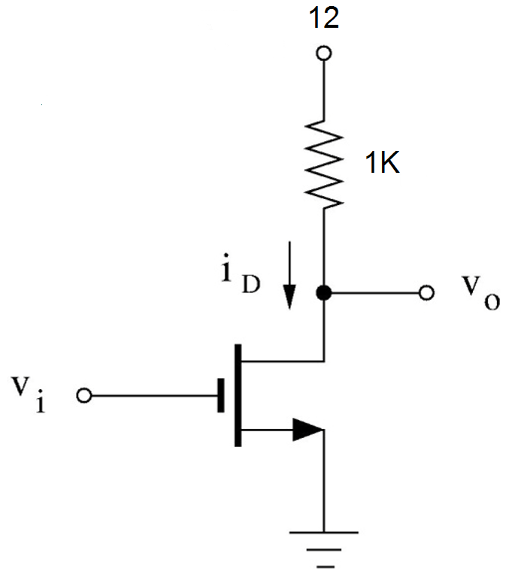

مثال
ولتاژ $V_{o}$ را بیابید. ($K=0.5\frac{mA}{V^{2}}$, $V_{t}=2$, $v_{i}=0$)
روابط KVL دو طرف:
${v_{gs}=v}_{i}=0$
$−12+1000i_{D}+v_{ds}=0$
$v_{gs}<v_{t}$ پس قطع است: $i_{D}=0$
$v_{ds}=12$

Slide 12
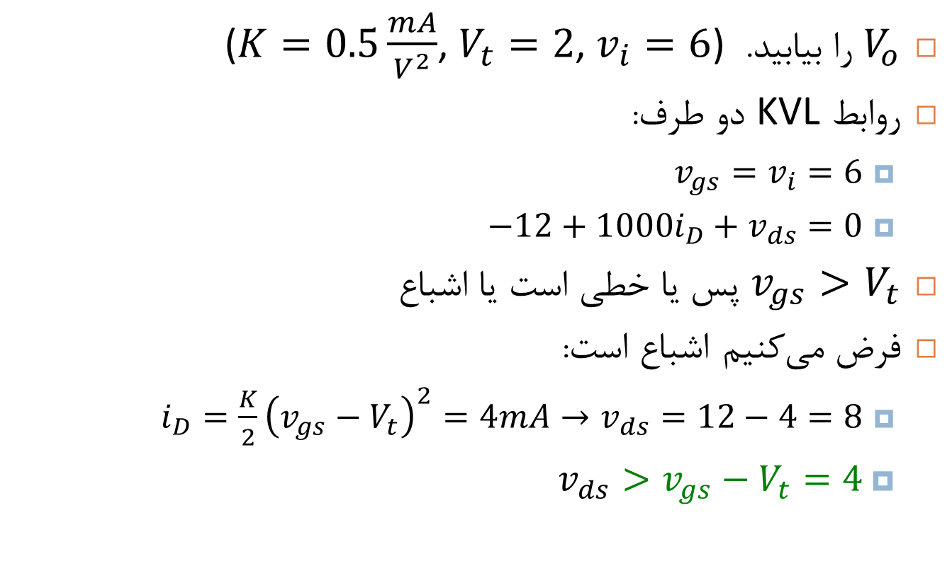
مثال 2
$V_{o}$ را بیابید. ($K=0.5\frac{mA}{V^{2}}$, $V_{t}=2$, $v_{i}=6$)
روابط KVL دو طرف:
${v_{gs}=v}_{i}=6$
$−12+1000i_{D}+v_{ds}=0$
$v_{gs}>V_{t}$ پس یا خطی است یا اشباع
فرض می‌کنیم اشباع است:
$i_{D}=\frac{K}{2}{\left(v_{gs}−V_{t}\right)}^{2}=4mA→v_{ds}=12−4=8$
$v_{ds}>v_{gs}−V_{t}=4$

Slide 13
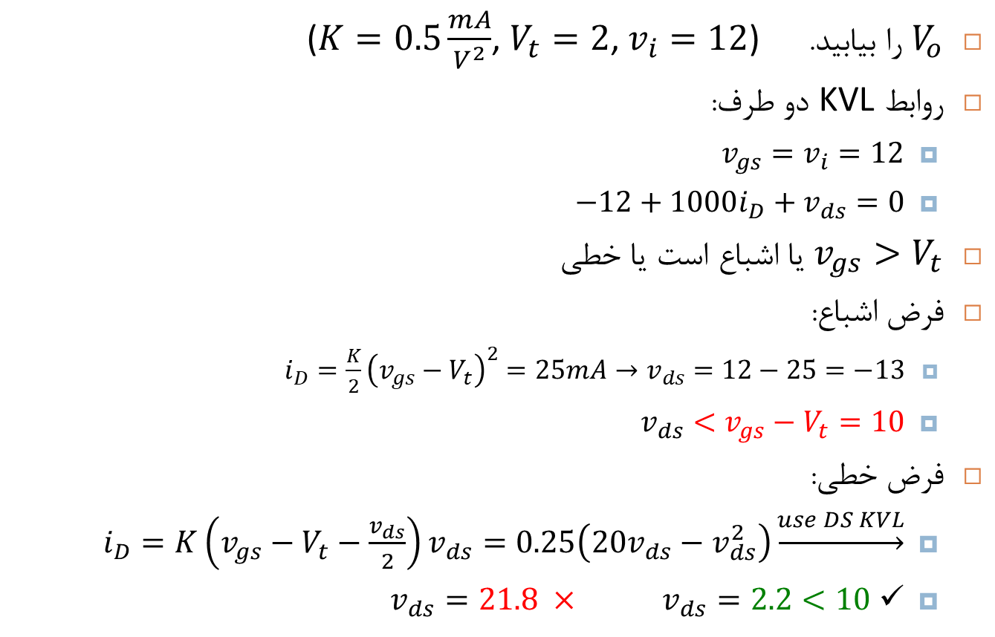
مثال 3
$V_{o}$ را بیابید. ($K=0.5\frac{mA}{V^{2}}$, $V_{t}=2$, $v_{i}=12$)
روابط KVL دو طرف:
${v_{gs}=v}_{i}=12$
$−12+1000i_{D}+v_{ds}=0$
$v_{gs}>V_{t}$ یا اشباع است یا خطی
فرض اشباع:
$i_{D}=\frac{K}{2}{\left(v_{gs}−V_{t}\right)}^{2}=25mA→v_{ds}=12−25=−13$
$v_{ds}<v_{gs}−V_{t}=10$
فرض خطی:
$i_{D}=K\left(v_{gs}−V_{t}−\frac{v_{ds}}{2}\right)v_{ds}=0.25\left(20v_{ds}−v_{ds}^{2}\right)\underset{→}{use DS KVL}$
$v_{ds}=21.8 × v_{ds}=2.2<10$ ✓

Slide 14
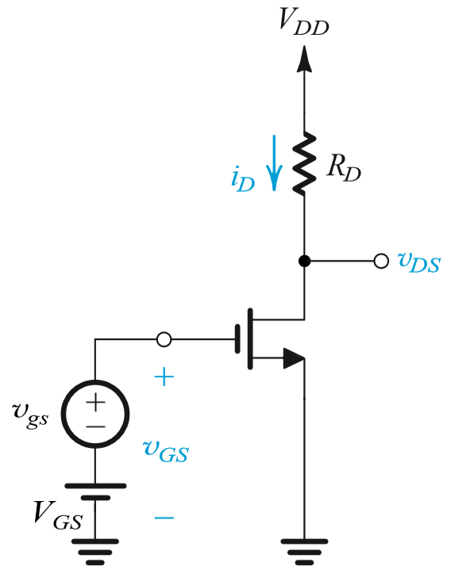
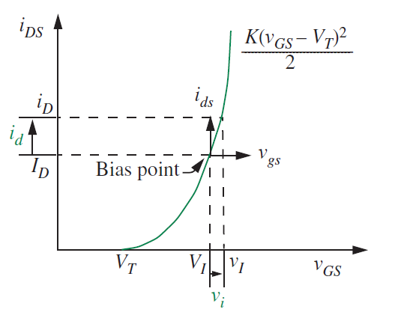
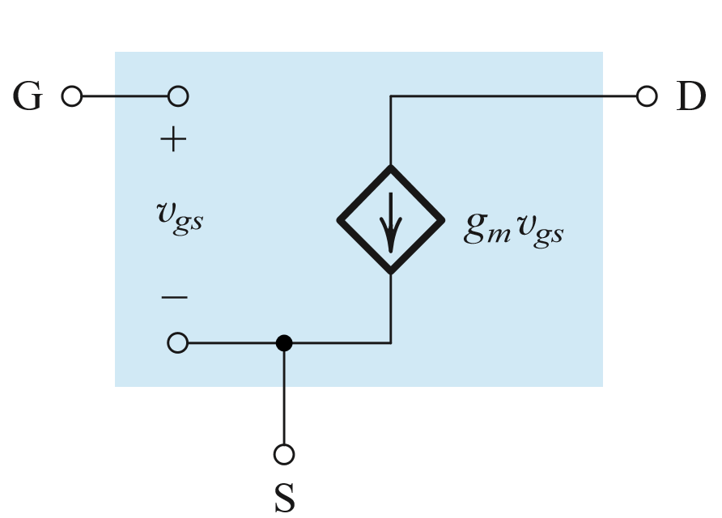
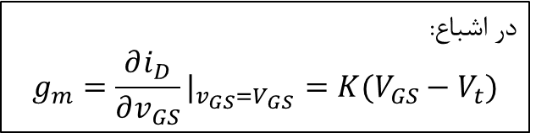
مدل سیگنال کوچک MOSFET
مدل
سیگنال کوچک
در اشباع:
$$g_{m}={\frac{∂i_{D}}{∂v_{GS}}|}_{v_{GS}=V_{GS}}=K(V_{GS}−V_{t})$$
Notes:
معمولا وقتی از ماسفت به عنوان تقویت کننده استفاده می شود آن را به اشباع می برند. چون نسبت به ناحیه خطی، gm بزرگتری به دست می دهد.

Slide 15
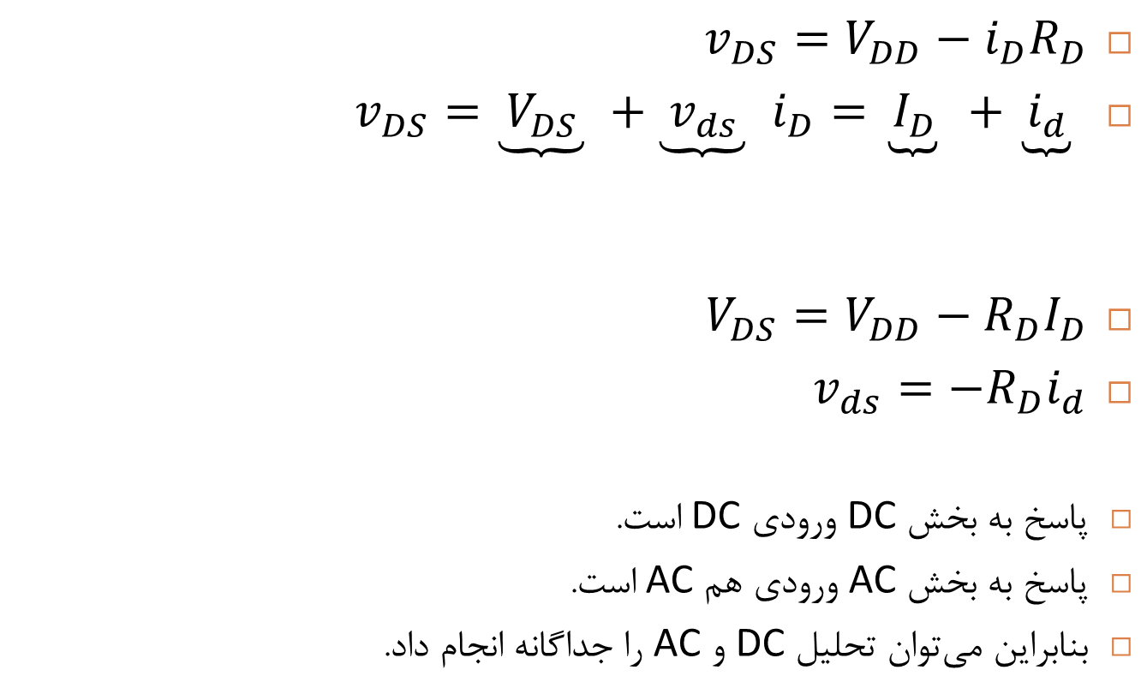
جداسازی تحلیل DC از AC
$v_{DS}=V_{DD}−i_{D}R_{D}$
$i_{D}=\underbrace{{ I}_{D }} +\underbrace{{ i}_{d }}$ $v_{DS}=\underbrace{{ V}_{DS }} +\underbrace{{ v}_{ds }}$
$V_{DS}=V_{DD}−R_{D}I_{D}$
$v_{ds}=−R_{D}i_{d}$
پاسخ به بخش DC ورودی DC است.
پاسخ به بخش AC ورودی هم AC است.
بنابراین می‌توان تحلیل DC و AC را جداگانه انجام داد.
بخش DC
(بایاس)
بخش AC
بخش DC
(بایاس)
بخش AC

Slide 16
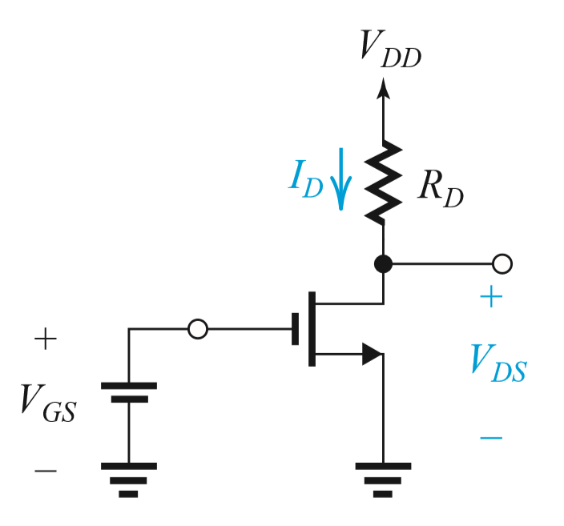
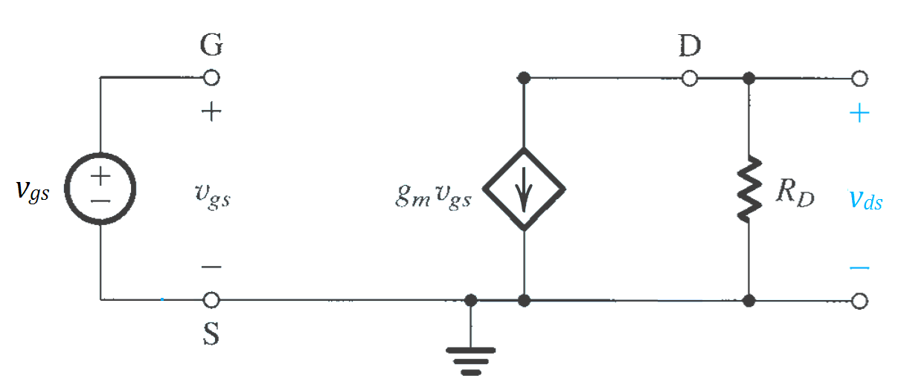


جداسازی تحلیل DC از AC
$v_{ds}=−R_{D}i_{d}=−{R_{D}g}_{m}v_{gs}$
$A_{v}=\frac{v_{ds}}{v_{gs}}=−g_{m}R_{D}$
بهره ولتاژ
تحلیل DC
تحلیل AC
چرا سر مقاومت $R_{D}$ به زمین وصل شده است؟

Slide 17
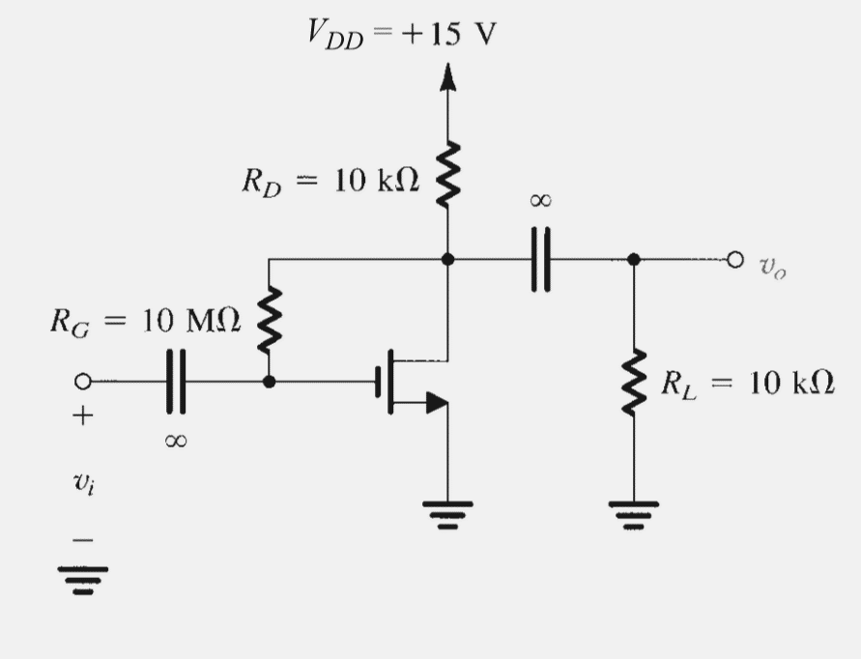

مثال
دلیل استفاده از خازنهای کوپلینگ:
خازن در مقابل ولتاژهای DC مدار باز می‌شود. بنابراین اگر چند طبقه از این مدارها را به هم ببندیم، بایاس DC یک طبقه بر دیگری تاثیری ندارد و طراحی تقویت‌کننده راحت‌تر می‌شود.
خازن برای سیگنال AC اتصال کوتاه است ($\frac{1}{cjω}≈0$ برای فرکانس‌های بالا). بنابراین سیگنال AC از خازن رد می‌شود.

Slide 18

مثال (ادامه)
بهره ولتاژ $A_{v}$ را بیابید. ($K=0.25\frac{mA}{V^{2}}$, $V_{t}=1.5$)
تحلیل DC
خازن‌ها مدار باز هستند.
بایاس و $g_{m}$ را بیابید.
تحلیل AC
خازن‌ها اتصال کوتاهند.
بهره $A_{v}$را بیابید.

Slide 19
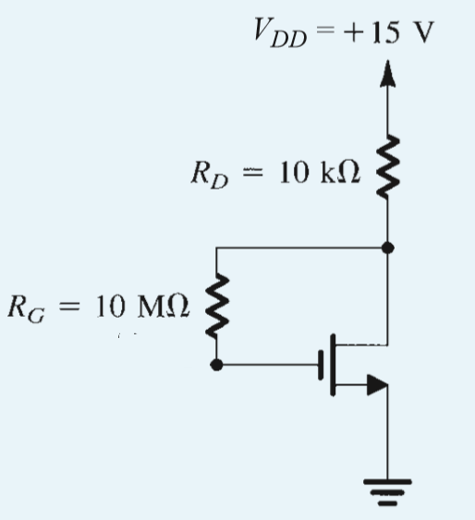
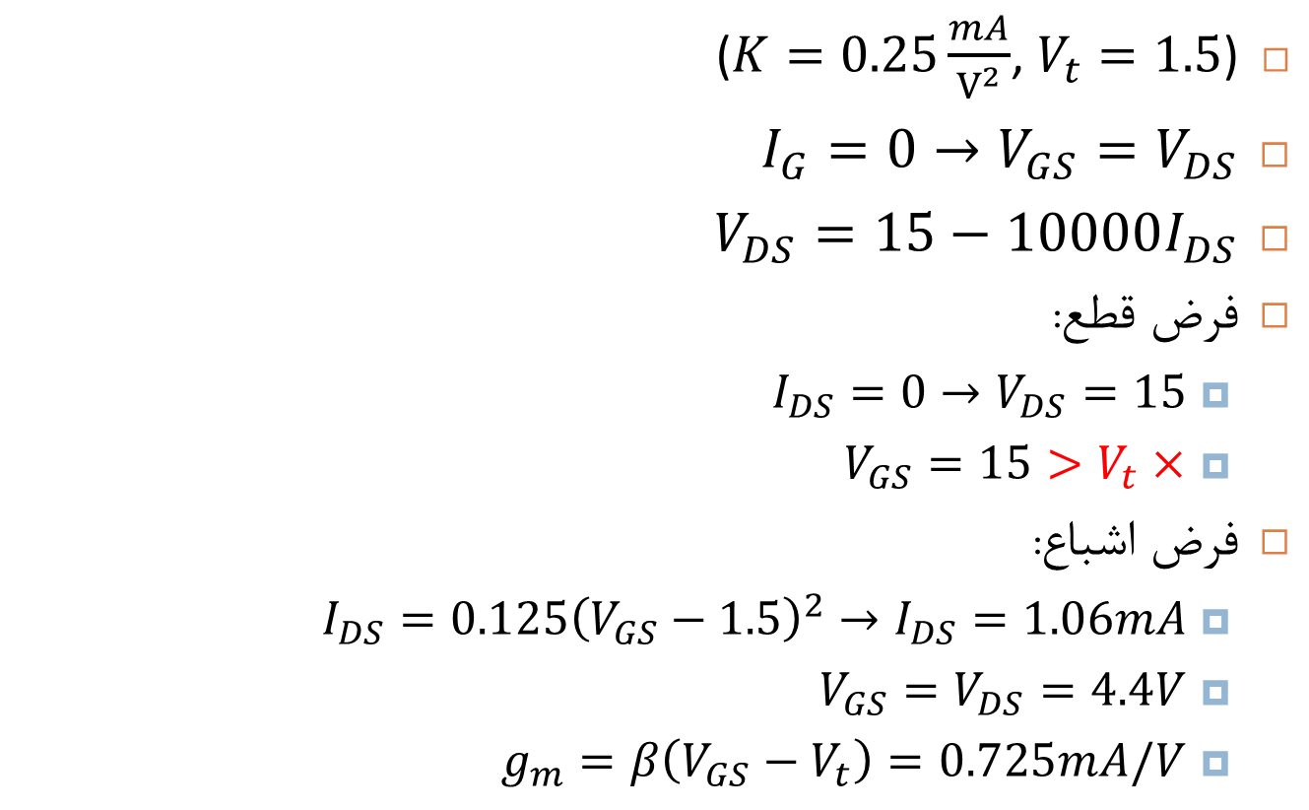
مثال (ادامه: تحلیل DC)
($K=0.25\frac{mA}{V^{2}}$, $V_{t}=1.5$)
$I_{G}=0→V_{GS}=V_{DS}$
$V_{DS}=15−10000I_{DS}$
فرض قطع:
$I_{DS}=0→V_{DS}=15$
$V_{GS}=15>V_{t}×$
فرض اشباع:
$I_{DS}=0.125{\left(V_{GS}−1.5\right)}^{2}→I_{DS}=1.06mA$
$V_{GS}=V_{DS}=4.4V$
$g_{m}=β\left(V_{GS}−V_{t}\right)=0.725mA/V$
Notes:
چون VDS=VGS معلوم بود که در اشباع است.

Slide 20
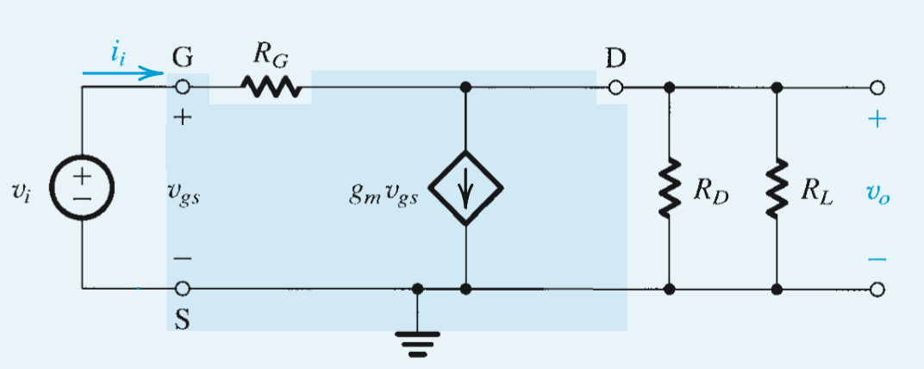

مثال (ادامه: تحلیل DC)
$R_{L}^{′}=R_{D}||R_{L}=5K$
$v_{o}=R_{L}^{′}(i_{i}−g_{m}v_{i})$
$v_{i}={R_{G}i}_{i}+v_{o}$
$→A_{v}=\frac{v_{o}}{v_{i}}=\frac{1−g_{m}R_{G}}{1+R_{G}/R_{L}^{′}}≈−g_{m}R_{L}^{′}=−3.625$

Slide 21
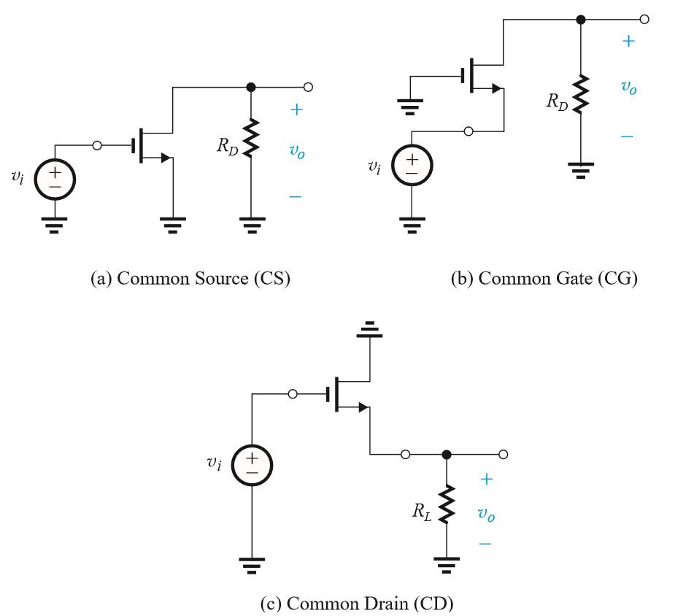
پیکربندی‌های مختلف MOSFET

Slide 22
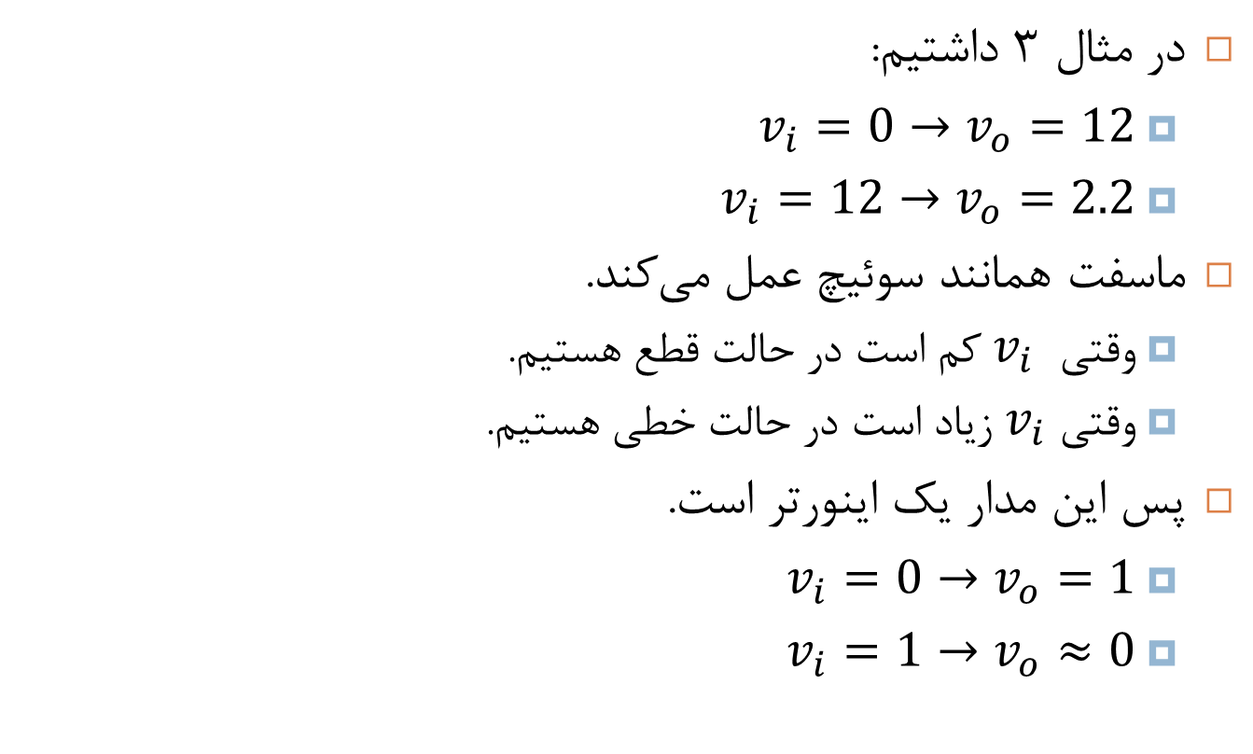
ماسفت به عنوان سوئیچ
در مثال 3 داشتیم:
$v_{i}=0→v_{o}=12$
$v_{i}=12→v_{o}=2.2$
ماسفت همانند سوئیچ عمل می‌کند.
وقتی $v_{i}$ کم است در حالت قطع هستیم.
وقتی $v_{i}$ زیاد است در حالت خطی هستیم.
پس این مدار یک اینورتر است.
$v_{i}=0→v_{o}=1$
$v_{i}=1→v_{o}≈0$
Notes:
معمولا وقتی از ماسفت به عنوان سوییچ در مدارهای دیجیتال استفاده می شود، در حالت خاموش درناحیه قطع است و در حالت روشن، در ناحیه خطی است.

Slide 23
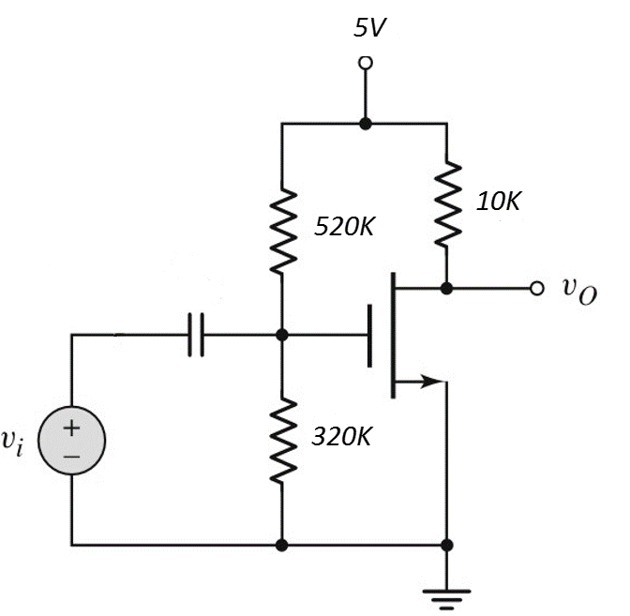
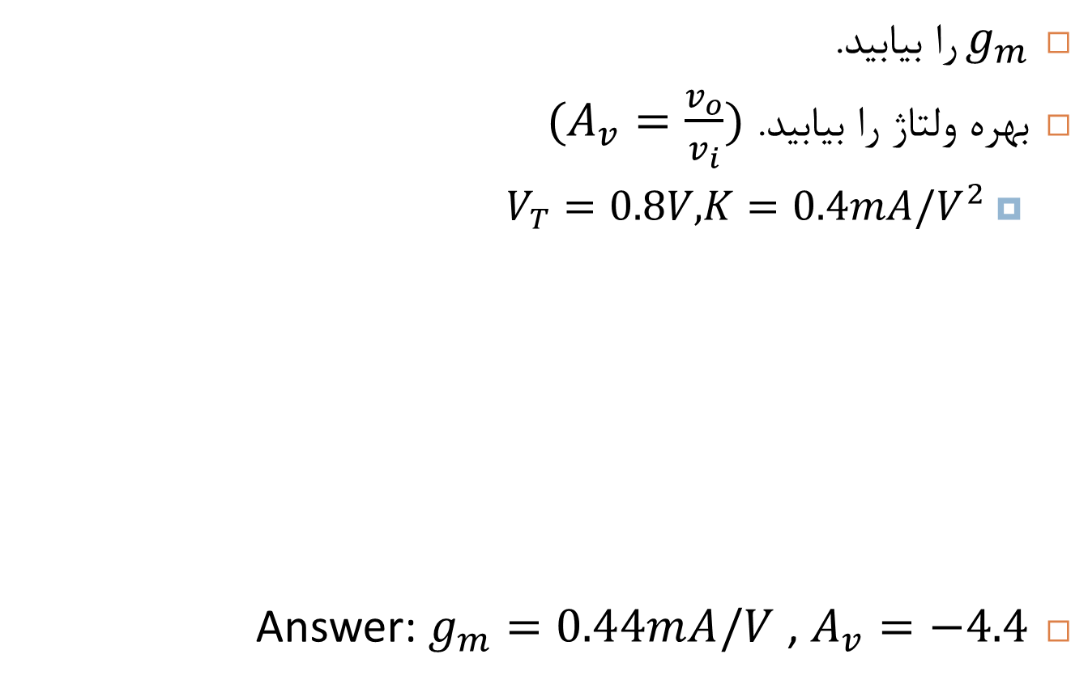
تمرین کلاسی 1 (سورس مشترک)
$g_{m}$ را بیابید.
بهره ولتاژ را بیابید. $(A_{v}=\frac{v_{o}}{v_{i}})$
$V_{T}=0.8V, K=0.4mA/V^{2}$
Answer: $g_{m}=0.44mA/V$ , $A_{v}=−4.4$
∞

Slide 24
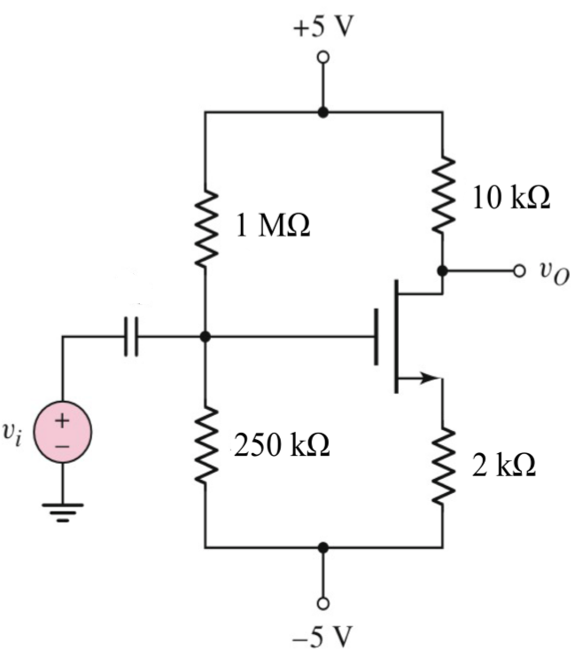

تمرین کلاسی 2 (سورس مشترک)
$g_{m}$ را بیابید.
بهره ولتاژ را بیابید. $(A_{v}=\frac{v_{o}}{v_{i}})$
$V_{T}=0.6V, K=1mA/V^{2}$
Answer: $g_{m}=0.78mA/V$ , $A_{v}=−3$
∞

Slide 25
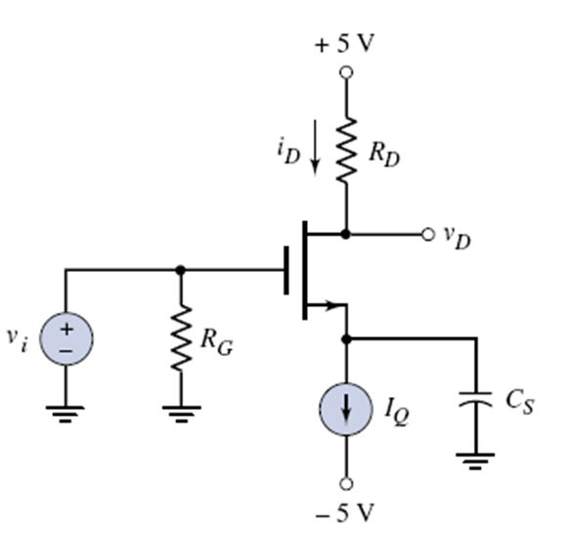

تمرین کلاسی 3 (سورس مشترک)
مقاومت $R_{D}$ و حالت کاری ترانزیستور را بیابید.
$V_{T}=0.8V, K=0.24mA/V^{2}$
$I_{Q}=250μA, V_{D}=2.5V$
Answer: $R_{D}=10KΩ$, saturation

Slide 26
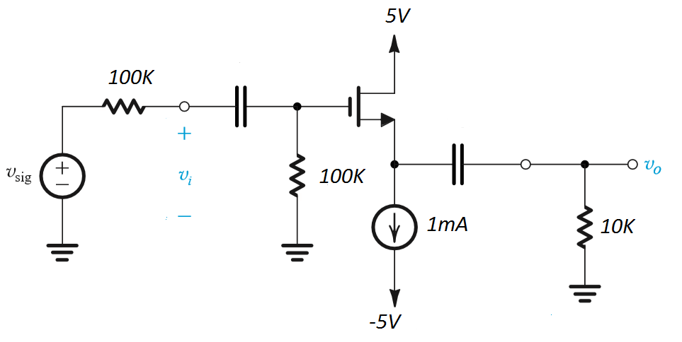

تمرین کلاسی 4 (درین مشترک)
$g_{m}$ و $A_{v}$را بیابید.
$V_{T}=0.8V, K=0.5mA/V^{2}$
Answer:$g_{m}=1mA/V$ , $A_{v}=0.45$
∞
∞

Slide 27
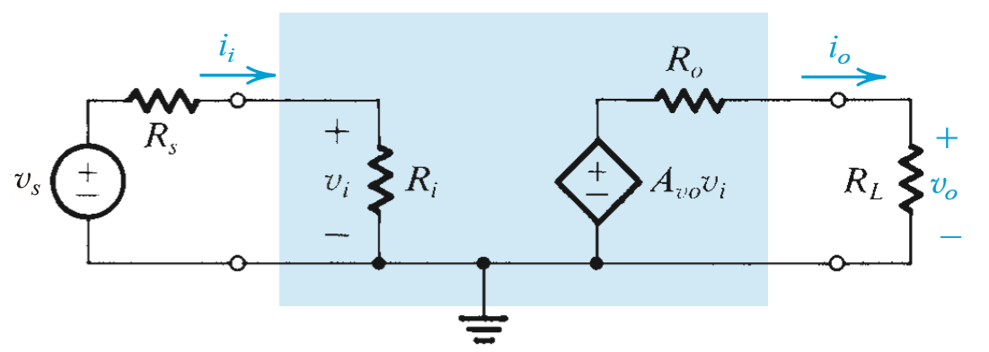

مقاومت ورودی و خروجی
در یک تقویت کننده، معمولا می‌خواهیم:
مقاومت ورودی $R_{i}$بزرگی داشته باشیم تا $v_{i}≈v_{s}$
مقاومت خروجی $R_{o}$ کوچکی داشته باشیم تا $v_{o}≈A_{v}v_{i}$
Notes:
معمولا تقویت کننده طوری طراحی می شود که مقاومت ورودی بزرگی داشته باشد تا ماکزیمم ولتاژ از منبع Vs به ورودی تقویت کننده Vi اعمال شود. به ازای مقادیر خیلی بزرگ Ri داریم:
Vi=Vs*Ri/(Ri+Rs)≈Vs یعنی به ازای مقادیر مختلف Rs همچنان Vi تقریبا برابر Vs خواهد بود.
همچنین مقاومت خروجی نیز کوچک طراحی می شود تا به ازای مقادیر مختلف مقاومت بار RL؛ تغییر چندانی در بهره تقویت کننده نداشته باشیم. به ازای مقادیر خیلی کوچک Ro داریم:
Vo=A*Vi*RL/(RL+Ro)≈A*Vi یعنی به ازای مقادیر مختلف RL بهره همچنان تقریبا A است.

Slide 28
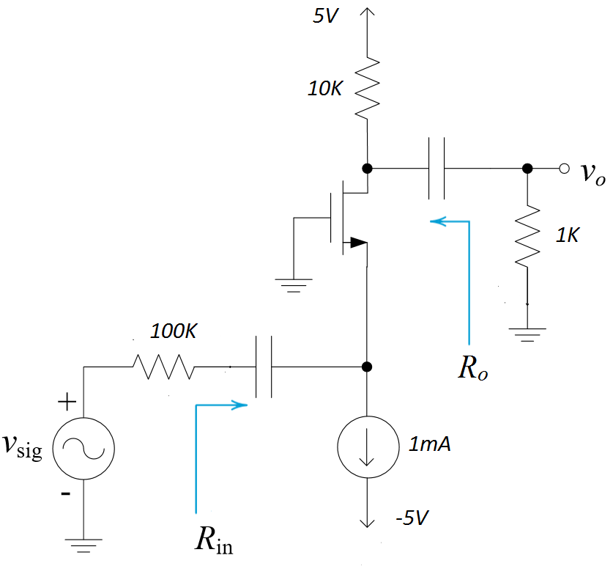

تمرین کلاسی 5 (گیت مشترک)
Find $g_{m}$ and $A_{v}$
Find $R_{in}, R_{o}$
$V_{T}=0.8V, K=0.5mA/V^{2}$
∞
∞

Slide 29
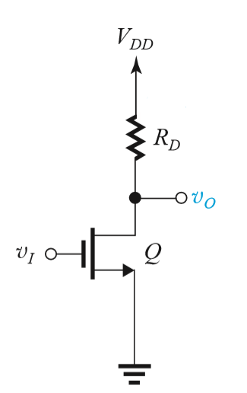
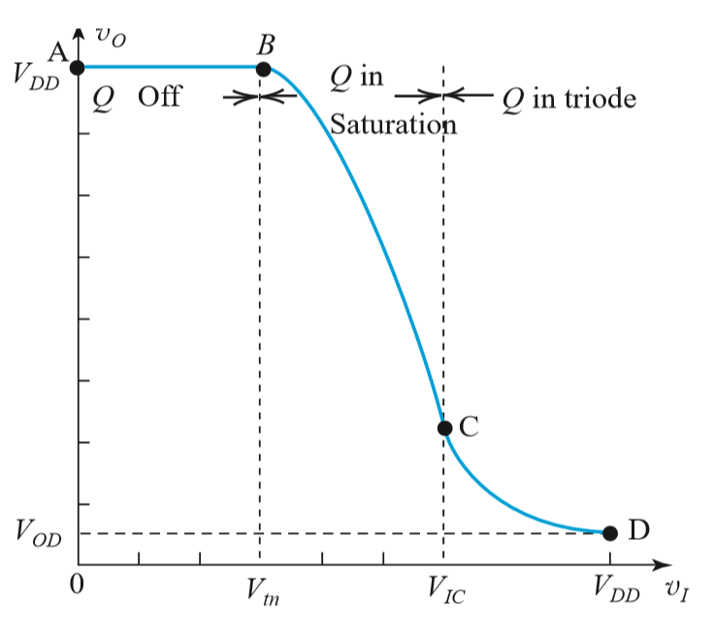
گیت اینورتر NMOS با بار مقاومتی

Slide 30
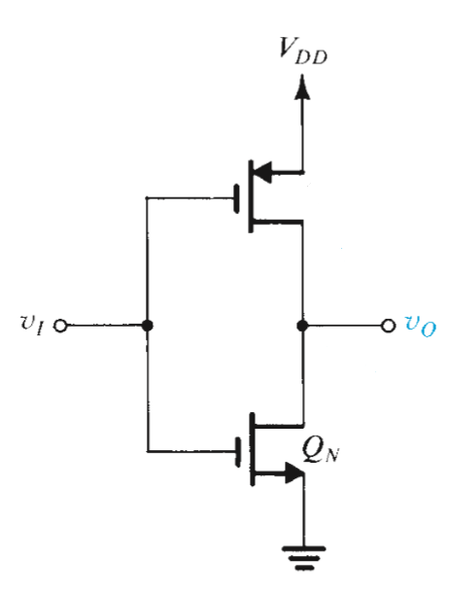
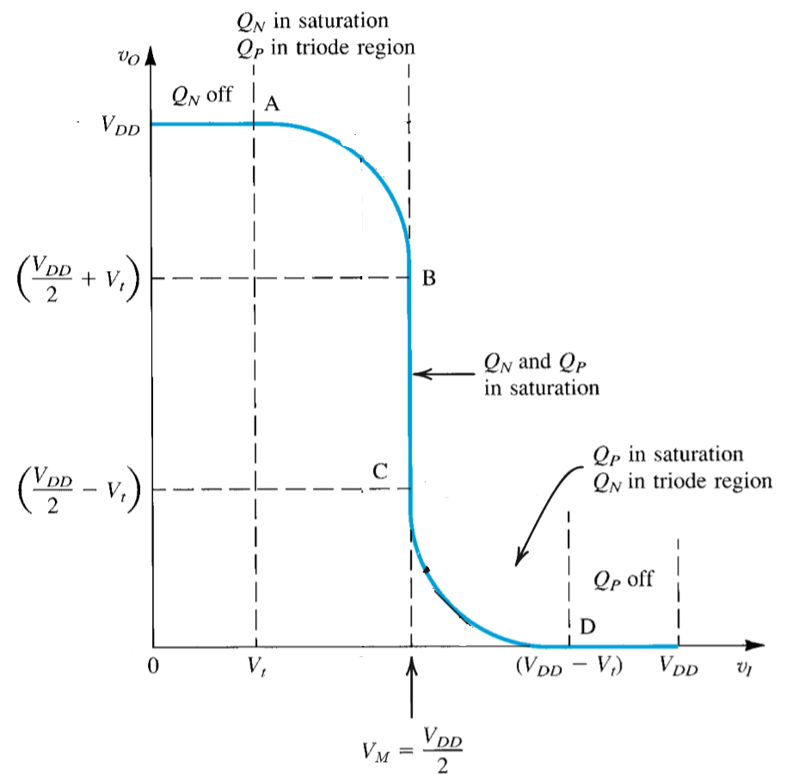
گیت اینورتر CMOS

